Slide 1
Разработка Мобильного приложения «плейлист музыки»
МИНИСТЕРСТВО ОБРАЗОВАНИЯ И МОЛОДЕЖНОЙ ПОЛИТИКИ СВЕРДЛОВСКОЙ ОБЛАСТИ
ГАПОУ СО «ЕКАТЕРИНБУРГСКИЙ КОЛЛЕДЖ ТРАНСПОРТНОГО СТРОИТЕЛЬСТВА»
Работу выполнила: Неуймина В.В.
Руководитель: Мирошниченко Г.В.
Группа: ПР-31

Slide 2
О разработке
«Плейлист музыки» помогает быстро найти любимые треки. Пользователь вводит название песни или исполнителя, приложение отправляет запрос к сервису Deezer и показывает список композиций.
Понравившиеся треки можно сохранить в свой личный плейлист, отредактировать название или удалить ненужное.

Slide 3
Цели и задачи
Цель: сделать приложение для поиска музыки, которое работает с API и хранит данные в SharedPreferences и Room.
Задачи:
Сделать вход с проверкой полей
Получать треки через Volley
Разбирать ответ в формате JSON с помощью Gson
Сохранять треки в базу Room

Slide 4
Основной функционал
Вход по имени и паролю
Сохранение пользователя в SharedPreferences
Поиск треков по названию песни или исполнителя
Добавление найденных композиций в базу данных Room
Просмотр личного плейлиста
Редактирование названия трека и удаление записи

Slide 5
Используемые инструменты
Deezer API
Kotlin
SharedPreferences
Android Studio
Gson
Volley
Room

Slide 6
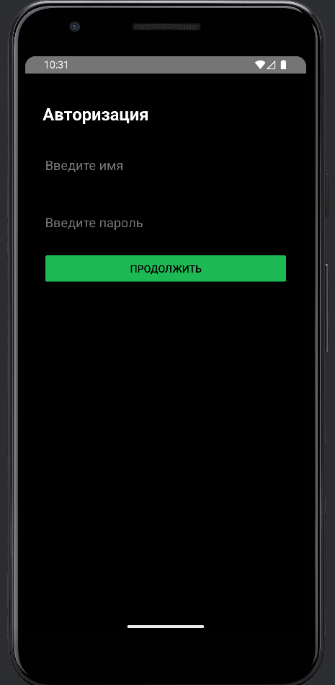
Экран авторизации
Два поля (имя и пароль) и кнопка «Продолжить». При повторном запуске приложение сразу открывает экран поиска.
Валидация полей: блокировка пустых значений и вывод предупреждающих сообщений.
Сохранение сессии: SharedPreferences фиксирует успешный вход пользователя.
Быстрый старт: автоматическая переадресация на экран поиска минуя окно логина.

Slide 7
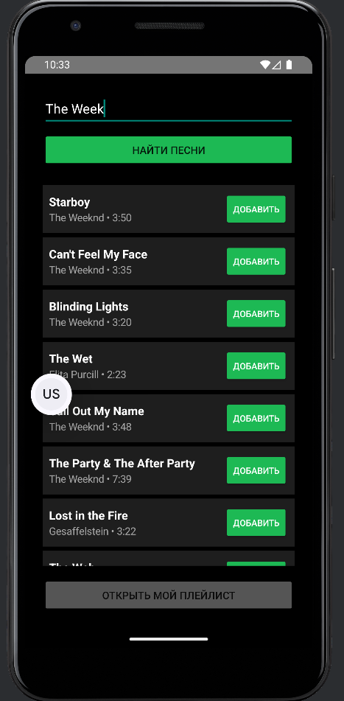
Экран поиска
Поле для названия песни или исполнителя, кнопка «Найти песню», прокручиваемый список с кнопкой «Добавить» и переход в плейлист.
Интеграция с API: моментальный запрос метаданных треков через Deezer
Отображение данных: вывод трека, артиста и длительность в едином стиле.
Добавление в базу: клик по кнопке «Добавить» сохраняет запись в SQLite через Room.

Slide 8
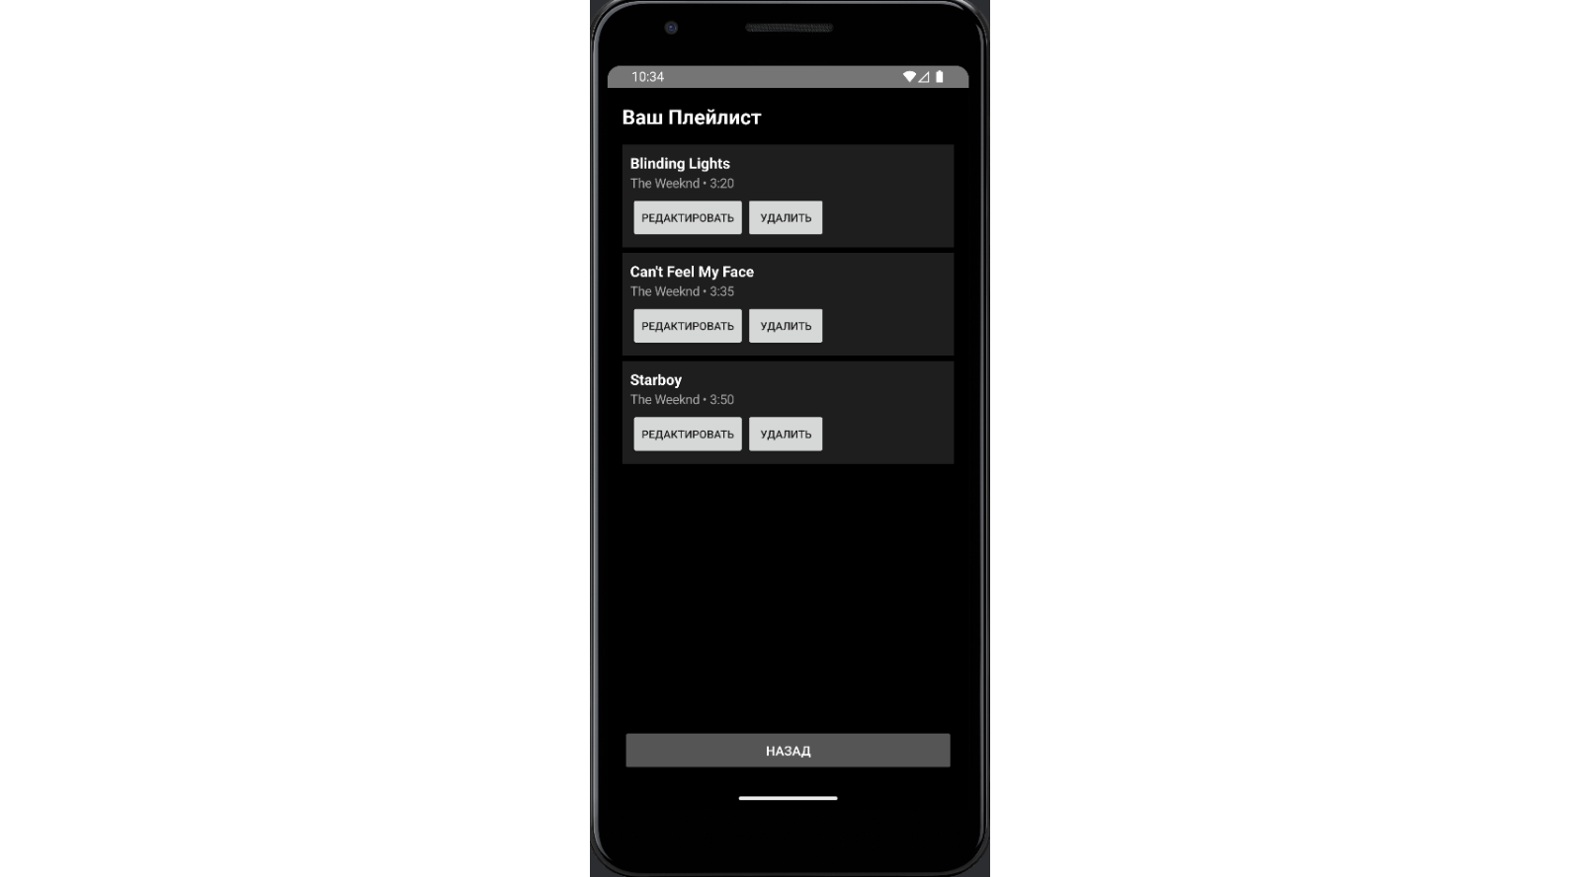
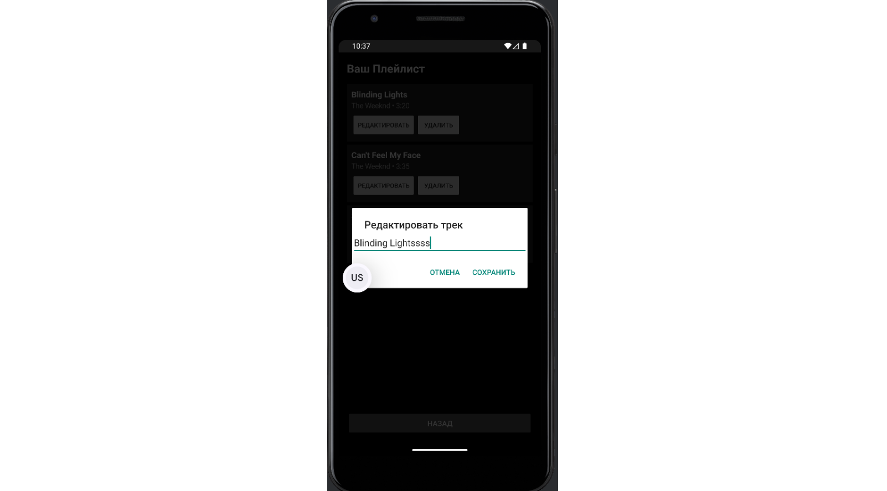
Плейлист и редактирование трека
Сохраненные треки с кнопками «Редактировать» и «Удалить». Диалоговое окно меняет название, список обновляется сразу.
Список сохранённых треков
Диалог редактирования
Отображение записей из базы данных Room с кнопками быстрых действий над каждым треком.
Модальное окно изменения названия с мгновенной перезаписью в БД и обновлением интерфейса.

Slide 9
Перспективы развития
Добавить встроенный музыкальный плеер для прослушивания
Поиск по жанрам и фильтрация
Добавить обложки альбомов и анимации

Slide 10
Разработка Мобильного приложения «плейлист музыки»
МИНИСТЕРСТВО ОБРАЗОВАНИЯ И МОЛОДЕЖНОЙ ПОЛИТИКИ СВЕРДЛОВСКОЙ ОБЛАСТИ
ГАПОУ СО «ЕКАТЕРИНБУРГСКИЙ КОЛЛЕДЖ ТРАНСПОРТНОГО СТРОИТЕЛЬСТВА»
Работу выполнила: Неуймина В.В.
Руководитель: Мирошниченко Г.В.
Группа: ПР-31

